Slide 1
স্বা
ত
গ
ম

Slide 2
পাঠ উপস্থাপনায়
মামনি আক্তার
সহকারী শিক্ষক,
ঝালোপাড়া সরকারি প্রাথমিক বিদ্যালয়,
সিলেট সদর।

Slide 3
পাঠ পরিচিতি
শ্রেণিঃচতুর্থ
বিষয়ঃবাংলাদেশ ও বিশ্ব পরিচয়
অধ্যায়ঃ০5
পাঠ শিরোনামঃ মূল্যবোধ ও আচরণ।
পাঠ্যাংশঃ ভালো হওয়া ও ভালো কাজ করা।

Slide 4
শিখনফল
পাঠ্যাংশ পড়ে বুঝতে পারবে।
মূল্যবোধ সম্পর্কে জানতে পারবে।
ভালো আচরণ করতে শিখবে।

Slide 5
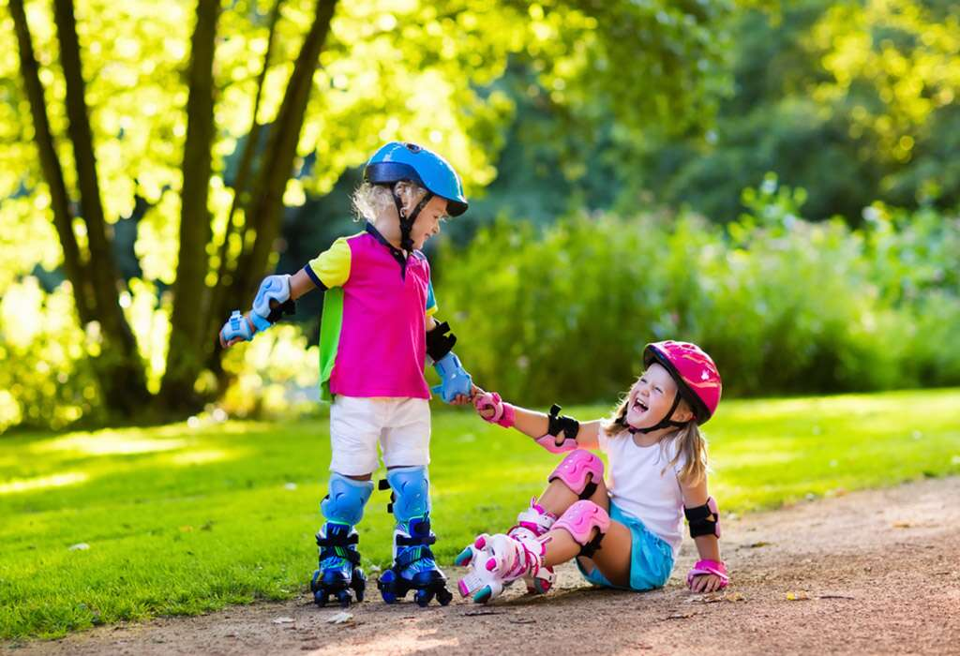
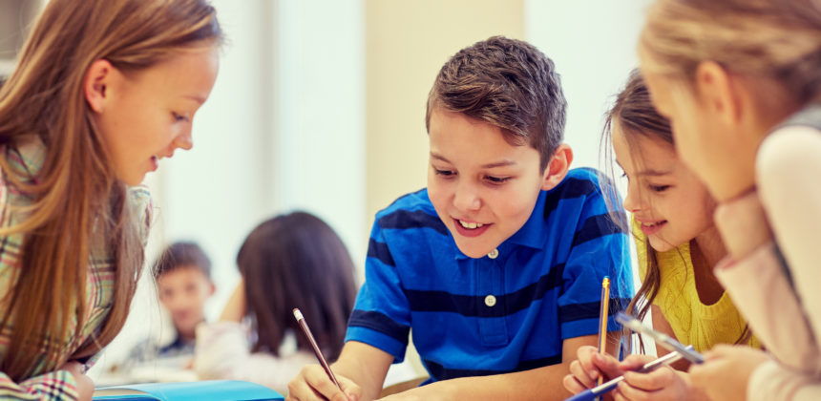
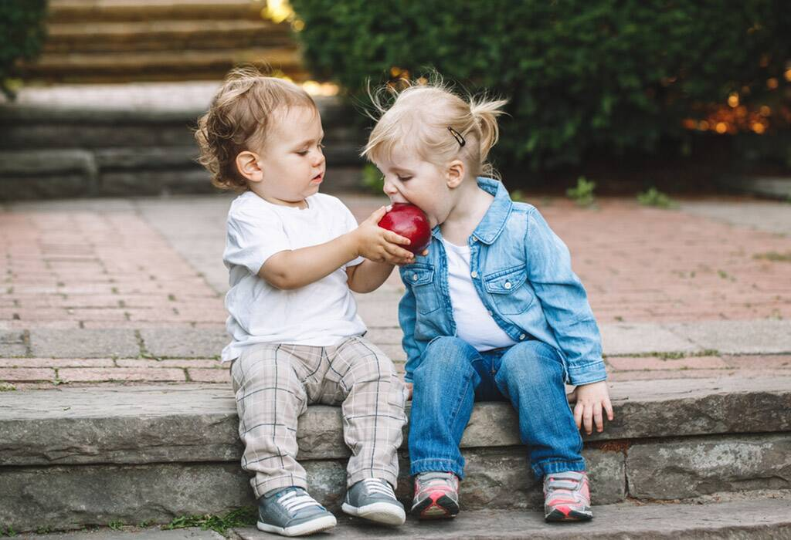
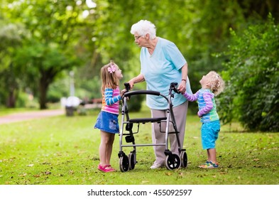
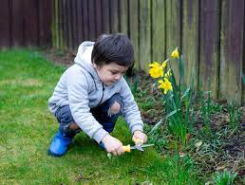
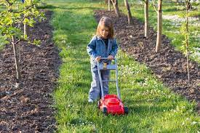
সবাই ভালো কাজ করছে।

Slide 6
নৈতিক গুণ
আমাদের সকলেরই পরস্পরের প্রতি ভালো আচরন করা এবং ভালো সম্পর্ক গড়ে তোলা উচিত। এ ভালো আচরন করাই হলো নৈতিক গুন। আমাদের সবারই নৈতিক গুনের অধিকারী হতে হবে।

Slide 7
মূল্যবোধ
মূল্যবোধ হলো আমাদের ভিতরের নৈতিক গুনাবলী। আমরা যে ধরনের আচরণ করে থাকি তা আমাদের নৈতিক গুণাবলী বা মূল্যবোধ দ্বারা পরিচালিত হয়। আমরা আমাদের পরিবার, সমাজ ও বিদ্যালয় থেকে মূল্যবোধের শিক্ষা পাই।

Slide 8
মূল্যবোধের ফলাফল
সততা
অন্যরা আমাদের বিশ্বাস করেন

Slide 9
ন্যায়নিষ্ঠা
আমরা সকল বন্ধুদের সাথে ন্যায়সঙ্গত আচরন করি।

Slide 10
আমরা সঠিক আচরণ করি ও নিয়ম মেনে চলি।
শৃঙ্খলা

Slide 11
অন্যরা আমাদের শ্রদ্ধা করেন।
নম্রতা

Slide 12
ভালো আচরন
১/ ছোটদের দেখাশোনা করা।
২/ বড়দের প্রতি শ্রদ্ধাশীল হওয়া।
৩/ প্রতিবেশীদের সাথে ভালো ব্যাবহার করা।
৪/ কেউ বিপদে পড়লে তাকে সাহায্য করা।

Slide 13
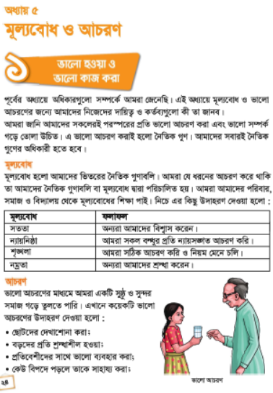
বইয়ের ২৪ পৃষ্ঠা বের কর এবং পড়।

Slide 14
মূল্যায়ন
আমাদের বাড়িতে যারা কাজ করেন তাদের সাথে খারাপ ব্যাবহার করা
কোনো সহপাঠী পেন্সিল আনতে ভূলে গেলে তাকে নিজের পেন্সিল দিয়ে সাহায্য করা
পরিবারের অন্যান্য সদস্যদের নানা কাজে সাহায্য করা
অন্যদের মনে কষ্ট দেওয়া
একজন অন্ধলোক রাস্তা পার হওয়ার সময় তাকে সাহায্য না করা
নিজের কাজ নিজে করা

Slide 15
বাড়ির কাজ
তোমরা বাড়িতে কর এমন পাঁচটি ভালো কাজ সম্পর্কে লেখ।

Slide 16
বি
দা
য়

